Slide 1
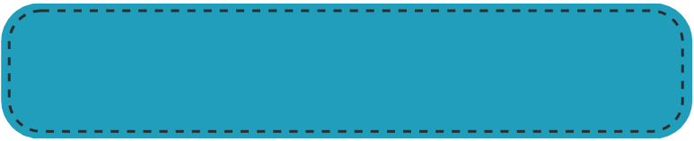

KHỞI ĐỘNG
Kể tên một số trang web hữu ích mà em sử dụng?

Slide 2


CHƯƠNG
2
MẠNG MÁY TÍNH VÀ INTERNET

Slide 3
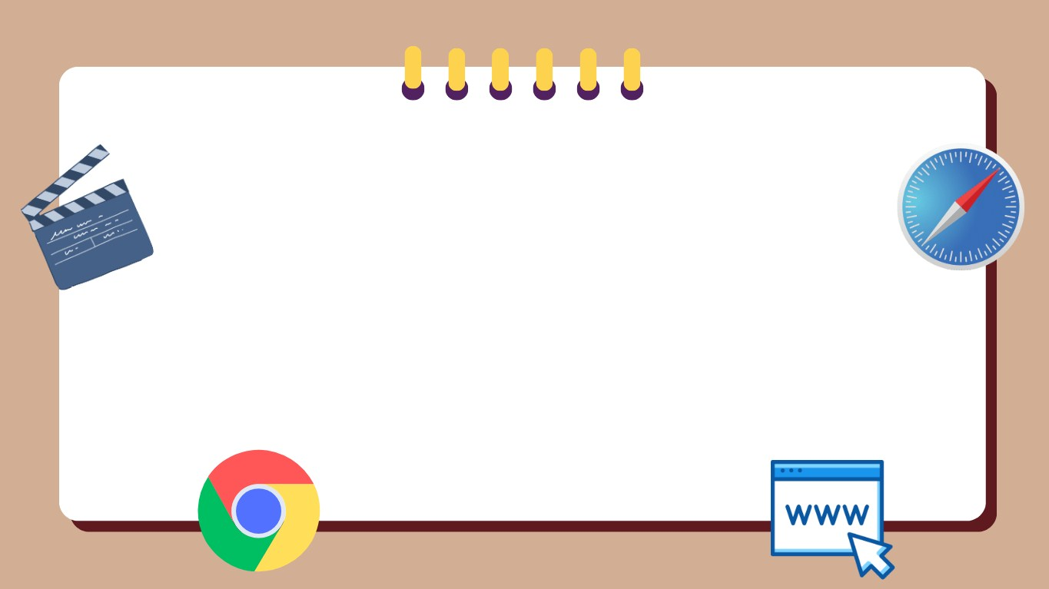
BÀI 2
TÁC HẠI KHI XEM NHỮNG TRANG WEB KHÔNG PHÙ HỢP LỨA TUỔI

Slide 4
BÀI 2: TÁC HẠI KHI XEM NHỮNG TRANG WEB KHÔNG PHÙ HỢP LỨA TUỔI
1. Đoán thông tin từ tên hoặc địa chỉ trang web
Hoạt động 1: Thảo luận nhóm đôi, quan sát hình 1, cho biết:
+ tên trang web
+ địa chỉ trang web
+ dự đoán thông tin trên trang web có phù hợp với em không?

Slide 5
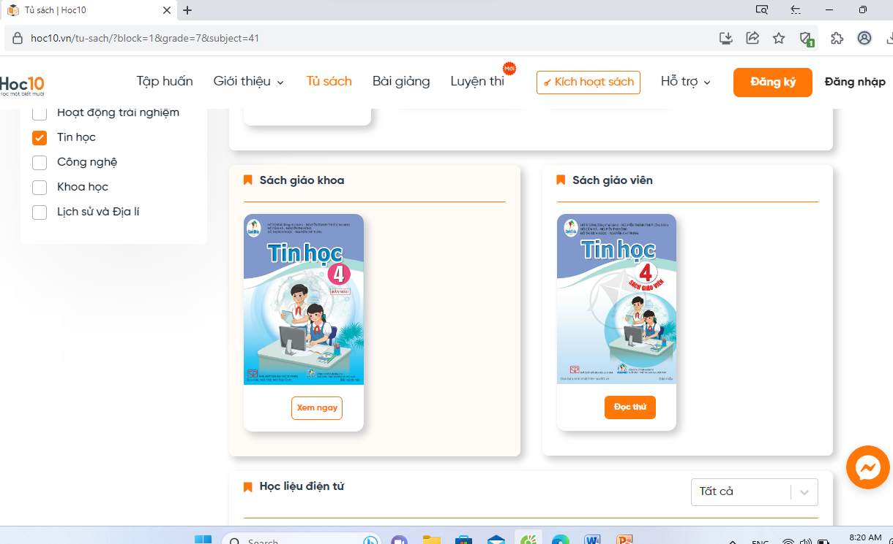
Địa chỉ trang web
Thanh địa chỉ của phần mềm duyệt web
Hình 1

Slide 6
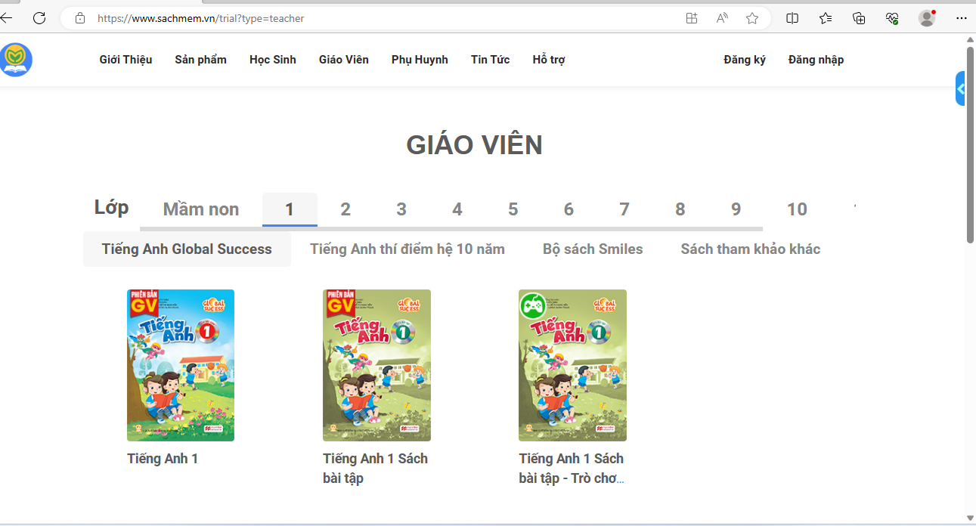

Slide 7
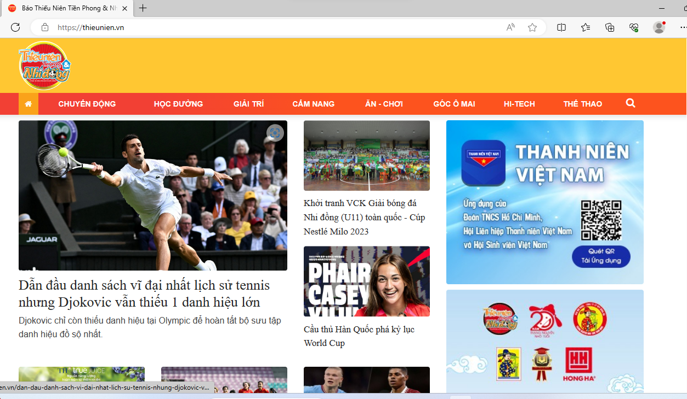

Slide 8
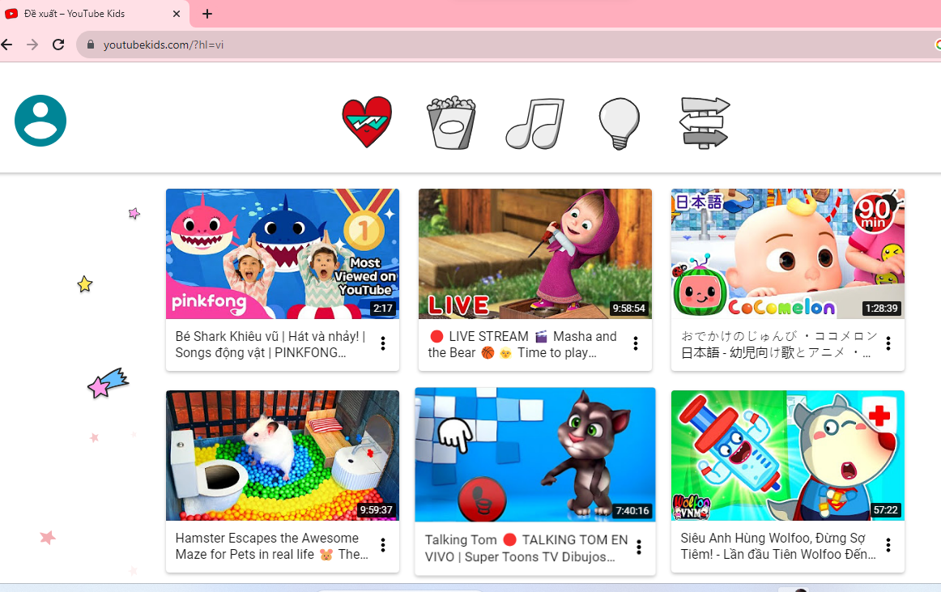

Slide 9
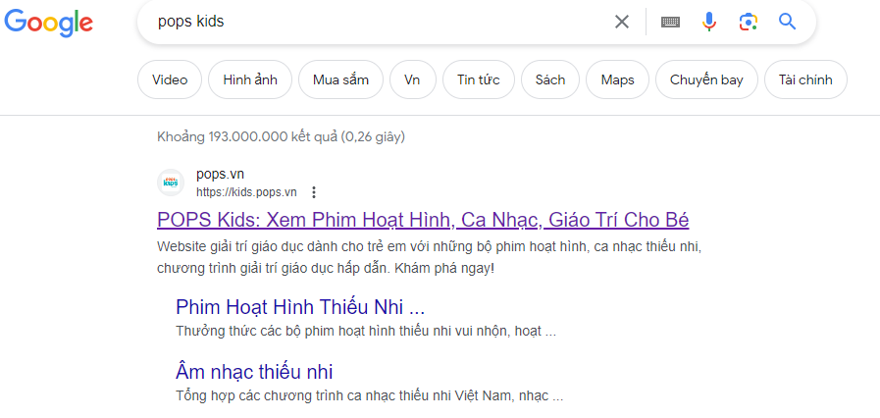

Slide 11

2. Tác hại của việc cố tình truy cập những trang web không phù hợp lứa tuổi
STT | Nội dung có trên trang web | Tác hại không mong muốn
1 | Có các trò chơi, phim, ảnh bạo lực
2 | Có chứa nội dung xấu, ví dụ như phim, ảnh, phần mềm độc hại.
3 | Có thông tin chỉ dành cho người lớn, ví dụ như mạng xã hội.
4 | Có nội dung giả mạo, bảo em làm điều gì đó nguy hiểm trên mạng ví dụ như tiết lộ thông tin cá nhân.
Em sẽ bị lôi cuốn làm theo những hành vi
không đúng mực với mọi người
Em thực hiện hành vi sai trái và máy tính của em có nguy cơ bị nhiễm vi rút.
Em có thể bị bắt nạt hoặc bị lừa đảo.
Bị kẻ xấu lừa đảo, gây hại cho bản thân và gia đình.

Slide 12
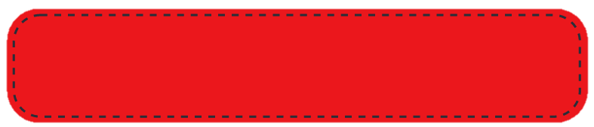


Ghi nhớ
Em không được cố tình xem những trang web không phù hợp lứa tuổi để tránh những tác hại gây ra cho bản thân.

Slide 13
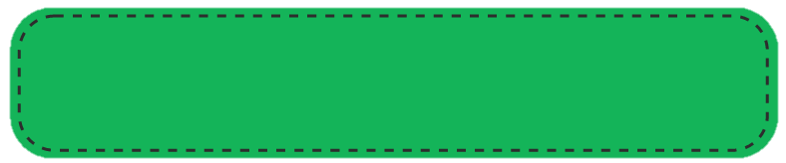

LUYỆN TẬP
Bài 1: Tại sao khi sử dụng một số trang web như YouTube, Facebook, ... em cần được bố mẹ hoặc thầy cô giáo hướng dẫn?
Bài 2: Em hãy kể tên hoặc địa chỉ một trang web mà em thường xem hoặc thấy thích và phù hợp với mình nhất.

Slide 14
VẬN DỤNG
Bài 1: Bạn rủ em cùng tham gia vào một trang web mạng xã hội để hằng ngày gửi bài và ảnh lên đó. Em có đồng ý không? Tại sao?
Bài 2: Em sẽ làm gì khi đang xem một trang web thì một cửa sổ quảng cáo xuất hiện với một liên kết cho tải về máy tính một phần mềm mà em không biết tác dụng của nó?

Slide 15
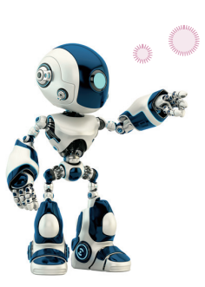
GHI NHỚ
Em không nên xem các trang web có nội dung không phù hợp lứa tuổi.
Nếu cố tình truy cập các trang web có nội dung không phù hợp lứa tuổi, em sẽ bị những tác hại không mong muốn.

